Slide 1
座 標
本時の目標
平面上の点の位置の表し方と、その用語について理解し、点の位置を示したり、その点の位置が言えるようにする。

Slide 2
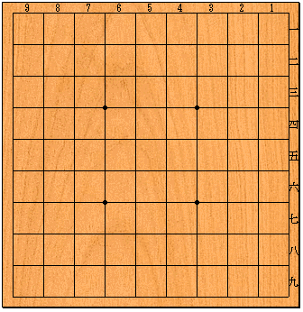
将棋
駒の動き方
飛車
竜
飛

Slide 3
将棋
駒の動き方
角行
馬
角

Slide 4
将棋
駒の動き方
王将
歩兵
金将
香車
銀将
桂馬
と
金
歩
王
銀
香
桂

Slide 5
詰将棋１
桂
どこに何を動かすと詰むでしょう？
飛
角
玉
歩
歩
角
持駒
なし

Slide 6
詰将棋１
桂
どこに何を動かすと詰むでしょう？
４四角
飛
玉
歩
歩
角
角
持駒
なし

Slide 7
詰将棋２
飛
竜
金
玉
桂
どこに何を動かすと詰むでしょう？
歩
歩
持駒
なし

Slide 8
詰将棋２
飛
金
玉
桂
どこに何を動かすと詰むでしょう？
４二竜
竜
歩
歩
持駒
なし

Slide 9
詰将棋３
銀
どこに何を動かすと詰むでしょう？
銀
歩
玉
歩
金
歩
持駒
なし
香

Slide 10
詰将棋３
銀
どこに何を動かすと詰むでしょう？
銀
歩
玉
歩
金
歩
持駒
なし
香

Slide 11
詰将棋３
銀
どこに何を動かすと詰むでしょう？
３五金
銀
歩
玉
歩
金
歩
持駒
なし
香

Slide 12
詰将棋４
銀
飛
どこに何を動かすと詰むでしょう？
銀
玉
歩
銀
歩
持駒
角
金

Slide 13
詰将棋４
銀
飛
どこに何を動かすと詰むでしょう？
４五角
銀
玉
歩
銀
角
歩
持駒
金

Slide 14
詰将棋４
銀
飛
どこに何を動かすと詰むでしょう？
３三玉
銀
玉
歩
銀
角
歩
持駒
金

Slide 15
詰将棋４
銀
飛
どこに何を動かすと詰むでしょう？
３四金
銀
玉
歩
金
銀
角
歩
持駒

Slide 16
ｙ
座 標
ｙ軸
座標軸
5
座標
B
(－４，４)
A
(４，３)
ｘ軸
３
ｘ座標
ｙ座標
原点
ｘ
－5
Ｏ
４
5
(－３，－２)
C
－5
D
(２，－６)

Slide 17
ｙ
座 標
E
次の点の座標をグラフに書きましょう
(1)E（３，７）
(2)F（－５，１）
(3)G（０，－４）
(4)H（６，０）
(5)I（４，－３）
B
5
(－４，４)
A
(４，３)
F
H
ｘ
－5
Ｏ
5
(－３，－２)
C
I
G
－5
D
(２，－６)

